Slide 1
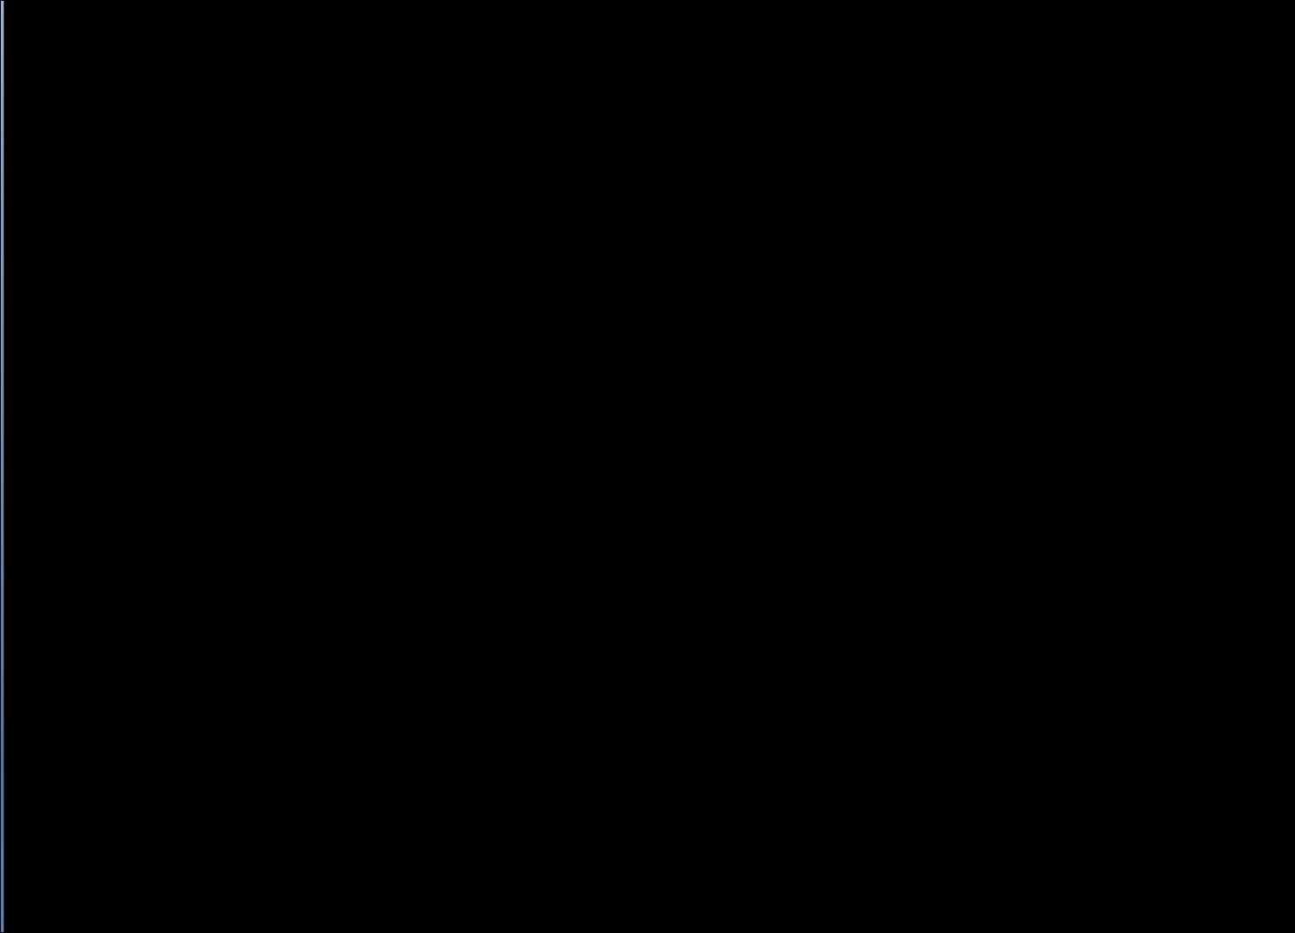
Eficiencia de Bucles:
En general, el formato de la eficiencia se puede expresar mediante una función:
f(n) = eficiencia
Es decir, la eficiencia del algoritmo se examina como una función del número de elementos a ser procesados.

Slide 2
Bucles lineales:
En los bucles se repiten las sentencias del cuerpo del bucle un número determinado de veces, que determina la eficiencia del mismo. Normalmente, en los algoritmos los bucles son el término dominante en cuanto a la eficiencia.
Ejemplo 1: ¿Cuántas veces se repite el cuerpo del bucle en el siguiente código?
i = 1;
while(i <= n){
//código de la aplicación
i = i + 1;
}
Si n es un entero, por ejemplo de valor 100, la respuesta es 100 veces. El número de iteraciones es directamente proporcional al factor del bucle, n. Como la eficiencia es directamente proporcional al número de iteraciones la función que expresa la eficiencia es:
f(n) = n

Slide 3
Bucles lineales:
En los bucles se repiten las sentencias del cuerpo del bucle un número determinado de veces, que determina la eficiencia del mismo. Normalmente, en los algoritmos los bucles son el término dominante en cuanto a la eficiencia.
Ejemplo 2: ¿Cuántas veces se repite el cuerpo del bucle en el siguiente código?
i = 1;
while(i <= n){
//código de la aplicación
i = i + 2;
}
La respuesta no siempre es tan evidente como en el ejemplo anterior. Ahora el contador i avanza de 2 en 2, por lo que la respuesta es n/2. En este caso el factor de eficiencia es:
f(n) = n/2

Slide 4
Bucles algorítmicos:
Consideremos un bucle en el que su variable de control se multiplique o divida dentro de dicho bucle. ¿Cuántas veces se repetirá el cuerpo del bucle en los siguientes segmentos de programa?
i = 1;
while(i < 1000){
//código de la aplicación
i = i * 2;
}
i = 1000;
while(i >= 1){
//código de la aplicación
i = i / 2;
}
Bucle de multiplicar
Bucle de dividir
Iteración
Valor de i
Iteración
Valor de i
1
2
3
4
5
6
7
8
9
10
1
2
4
8
16
32
64
128
256
512
1
2
3
4
5
6
7
8
9
10
1000
500
250
125
62
31
15
7
3
1
salida
1024
salida
0

Slide 5
Bucles algorítmicos:
En ambos bucles se ejecutan 10 iteraciones. La razón es que en cada iteración el valor i se dobla en el bucle de multiplicar y se divide por la mitad en el bucle de división. Por consiguiente, el número de iteraciones es una función de multiplicador o divisor, en este caso 2.
Bucle de multiplicar: 2 < 1000
Bucle de dividir: 1000 >= 1
2
Generalizando, el análisis se puede decir que las iteraciones de los bucles especificados se determinan por la siguiente fórmula:
iteraciones
iteraciones
f(n) = log n
2

Slide 6
Bucles anidados:
El total de iteraciones de bucles anidados (bucles que contienen a otros bucles) se determina multiplicando el número de iteraciones del bucle interno por el número de iteraciones del bucle externo.
iteraciones = iteraciones del bucle externo * iteraciones del bucle interno
Existen tres tipos de bucles anidados: lineal logarítmico, cuadráticos dependientes y cuadráticos que con análisis similares a los anteriores nos conducen a las siguientes ecuaciones de eficiencia:
Lineal logarítmica | f(n) = [n log n]
Dependiente cuadrática | f(n) = n (n+1) 2
Cuadrática | f(n) = n
2
2

